Slide 1
행복을 위한,
가족관계 솔루션과 정신적 유산
나우미가족문화연구원
김숙기 박사

Slide 2
‘김 숙 기’입니다!
나우미가족문화연구원장
한국가족부모교육협회장
숭실대학교 교육대학원 겸임교수
서울신문 ‘김숙기 가족클리닉-행복만들기’ 고정칼럼
월간, 레이디경향, 마이웨딩 ‘부부상담’ 고정칼럼
SBS ‘긴급출동SOS’ ‘우리아이달라졌어요’, KBS ‘아침마당’,
MBC-TV 부부솔루션‘4주후愛’ ‘사랑더하기’솔루션위원
SBS TV 부부스타쇼 ‘자기야’ -부부캠프 전문가 진행
EBS TV 부모-‘가족고민상담소’ –목요일 진행
CBS 라디오 ‘싱싱싱’ 부부문제상담소 –고정방송
KBS 2 TV ‘사랑과 전쟁2’-부부클리닉위원
MBN – 부부수업 ‘파뿌리’ 솔루션위원
KBS 1 TV ‘아침마당’고민상담소 내말좀들어봐(수)
KBS 월드라디오 ‘한국인 심리콘서트-괜찮아’ (목)
교통방송 – ‘김숙기의 가족이야기’(금) 상담진행
교통방송 - ‘김숙기의 심통방통’(화) 전국민 대화코칭

Slide 3

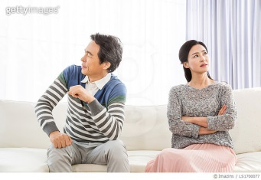


함께 나눌 이야기
1 부부관계의 이해
2 부부관계와 자녀
3 가족상처와 치유
4. 미래를 위한 성장솔루션

Slide 4
1. 부부관계의 이해

Slide 5
차이와 다름
성격차이
다르다

Slide 6
배우자선택
성장과정의 상처
배우자에 대한 기대

Slide 7
우선의 법칙
결핍된 욕구충족
우선의 법칙
  성장과정에서 충족되지 않은 욕구
  충족시켜야 할 사명을 가지고 있기 때문에
  배우자로 선정하는 것.

Slide 8
가족 관계의 이해
AC(Adult Children) / 성인 아이 증후군
누구에게나 성장 과정에서의 상처가 있다
배우자 선택, 관계에 결정적 영향
긍정적 효과 또는 걸림돌

Slide 9
싸우는 진짜 이유
상처받은 내면아이와 상호작용관계의 충돌
결핍된 욕구충족과 상호작용관계의 충돌
불안, 의심, 폭력, 중독, 분노, 우울, 강박증 등
왜곡된 감정과 행동으로 표출

Slide 10
2. 부부관계와 자녀

Slide 11
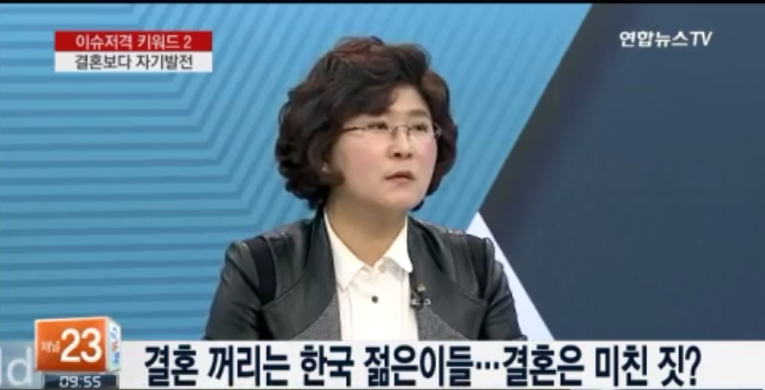
결혼은 미친짓?

Slide 12
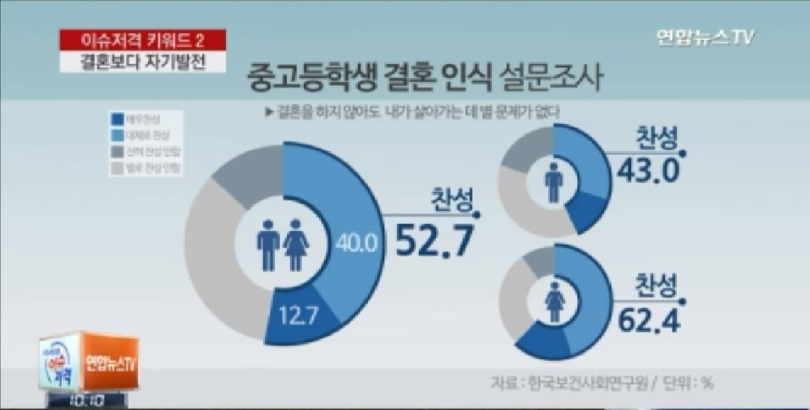
최근 중고등학생 결혼인식 조사 결과

Slide 13
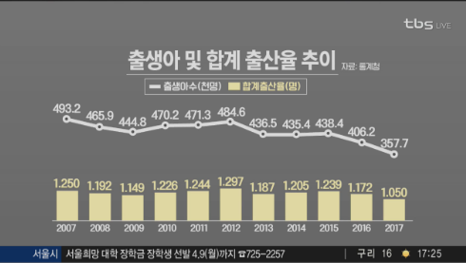
초저출산의 재앙

Slide 14
심각한 대한민국
삼포 – 오포 – 칠포 세대
저출산의 심각성
생산 가능 인구가 없어진다
인구절벽 공포

Slide 15
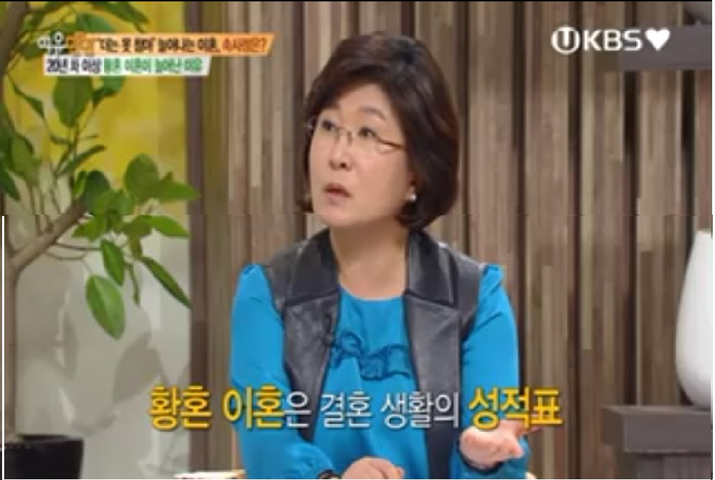
부모의 성적은?

Slide 16
3. 상처와 치유

Slide 17
상처 치유
사랑받기 위한 몸부림.
마음을 이해받았다고 느끼는 순간부터
상처치유는 시작된다.

Slide 18
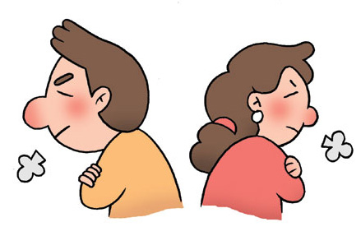
당신하고는 대화가 안돼!

Slide 19
‘그랬구나’ 대화
“그랬구나”가
행복한 가정을 만든다

Slide 20
‘그랬구나!’ 대화
약속 : 무슨 말을 해도 “그랬구나!”
“그랬구나! ( )마음이 그랬구나~”
내 마음으로 전달방법 말한다(1인칭:나는~).
상대는 판단, 평가, 비난, 공격하지 않는다.
가슴으로 받아들이기 연습

Slide 21
공감하기
상대의 마음, 감정, 기분을
느껴보는 것이 중요하다.
‘이 사람(자녀) 마음이 어땠을까?’
‘이 사람(자녀) 감정이 어땠을까?’
‘이 사람(자녀) 기분이 어땠을까?’

Slide 22
마음 대화 훈련
나는 하는 것이 서운해요.
나는 해서 답답해요.
나는 하는 것이 억울해요.
나는 하는 것이 싫어요.
나는 해서 화가 나요.
나는 하는 것이 불안해요.

Slide 23
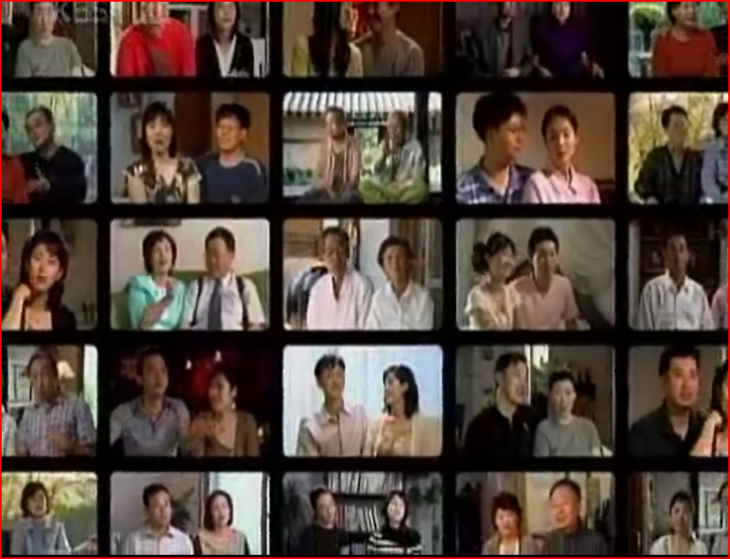
치유와 성장,
자녀에게
물려줘야 할 최고의 유산

Slide 24
4. 미래를 위한
치유와 성장 솔루션

Slide 25
우리 모두가 치유하는
삶으로 가야 하는 이유

Slide 26
치유와 성장(계란과 공의 차이)
상처를 치유하고 더 행복해질 수 있는 사람
성장
회복/치유
상처/시련
생존/불행
자신에게 닥치는 온갖 상처와 시련을 오히려 도약의 발판으로 삼아 성장시킬 수 있다. 위기상황에 직면했을 때 문제를 해결하고 또한 시련으로부터 배울 수 있는 교훈에 집중함으로써 상처를 치유하고 한단계 더 올라가 자신과 가족관계를 성장시키는 것.

Slide 27
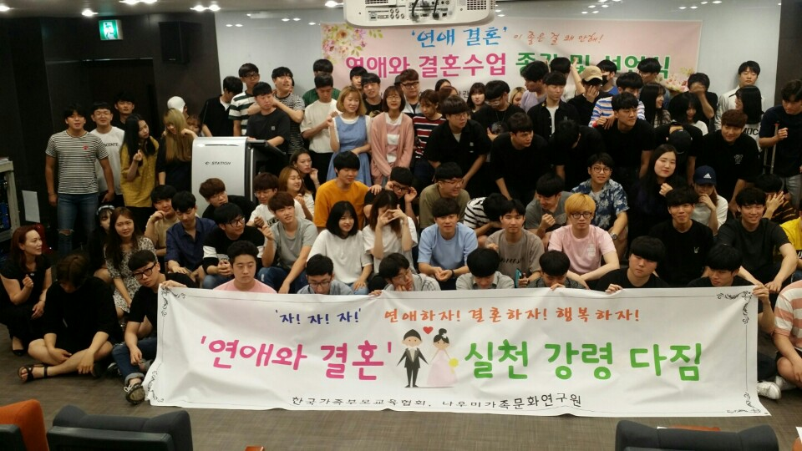
2030 연애와 결혼 학교

Slide 28
우리모두, 건강하고 행복한 가족
미래를 만들어가는데 적극
동참하시겠습니까?

Slide 29

Thank-you !
홈페이지: www.nowme.net
나우미가족문화연구원
이 메 일: nowme88@daum.net
연 락 처: 02) 2168-2668
010-4366-8845

